Slide 1
2019年第11號白鹿(BAILU)颱風 情資研判會議簡報
交通部 中央氣象局
臺灣南區氣象中心報告
2019.08.23

Slide 2
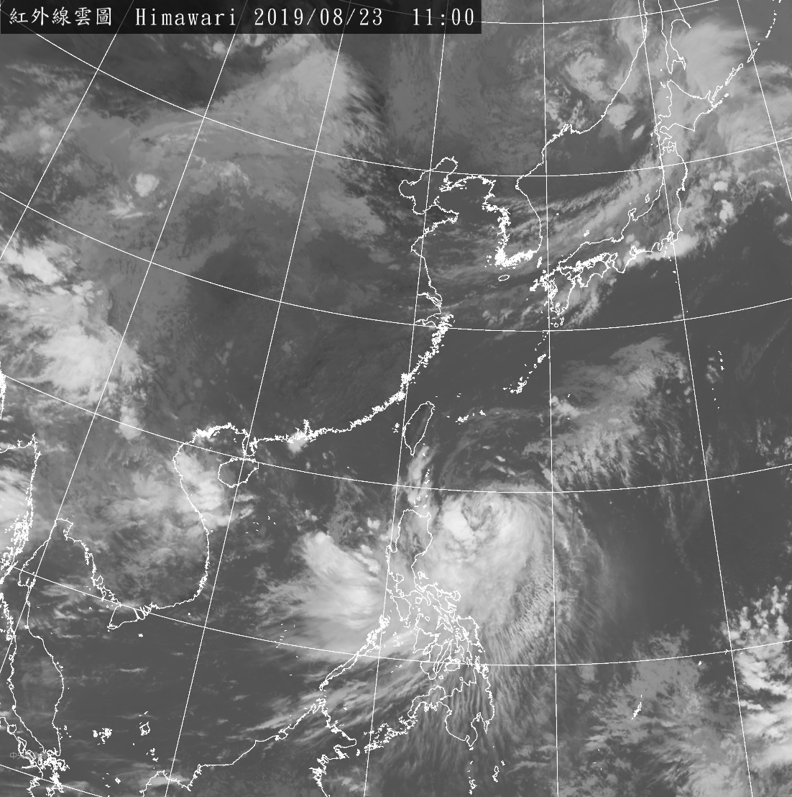
颱風現況：8月23日11時
位置：
北緯18.6度，東經125.7度
臺東的東南方約660公里之海面上
強度:
平均風 25 m/s(10 級風)
最大陣風 33 m/s(12 級風)
半徑:
7級風 120 KM
行徑：
預測向西北
時速 25 km
白鹿颱風

Slide 3
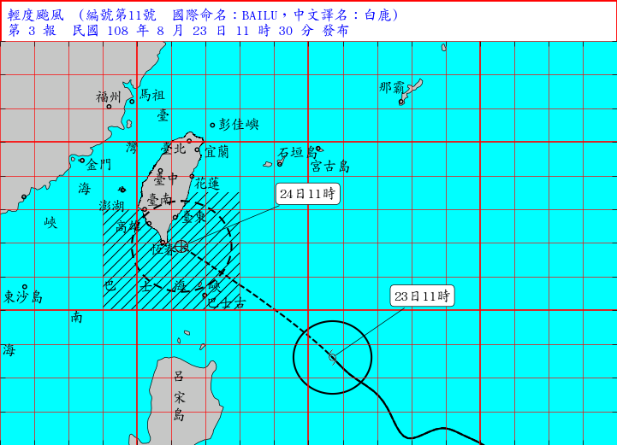
颱風動態
第11號颱風中心目前在臺東東南方海面，向西北移動，其暴風圈正逐漸朝臺灣東南部海面接近，對臺灣東南部海面、巴士海峽及臺灣海峽南部構成威脅；預計此颱風未來強度有增強且暴風圈有擴大的趨勢。
颱風動態圖
警戒範圍說明
海上警戒 | 臺灣東南部海面(含蘭嶼、綠島)、巴士海峽、臺灣海峽南部

Slide 4
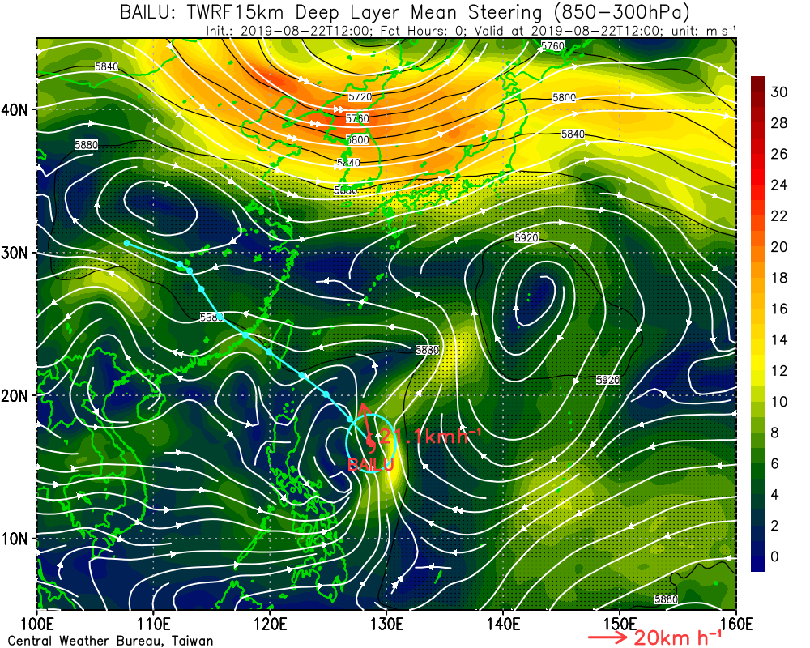
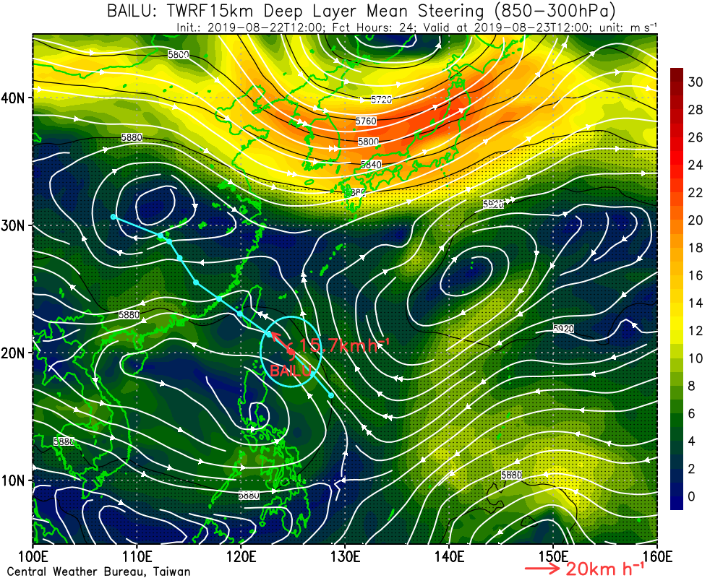
環境場分析：平均氣流場
22日20時
23日20時
H
H
第11號白鹿(BAILU)颱風主要受副熱帶高氣壓導引，預測颱風將向西北移動接近臺灣東南部近海。
Notes:
OK

Slide 5
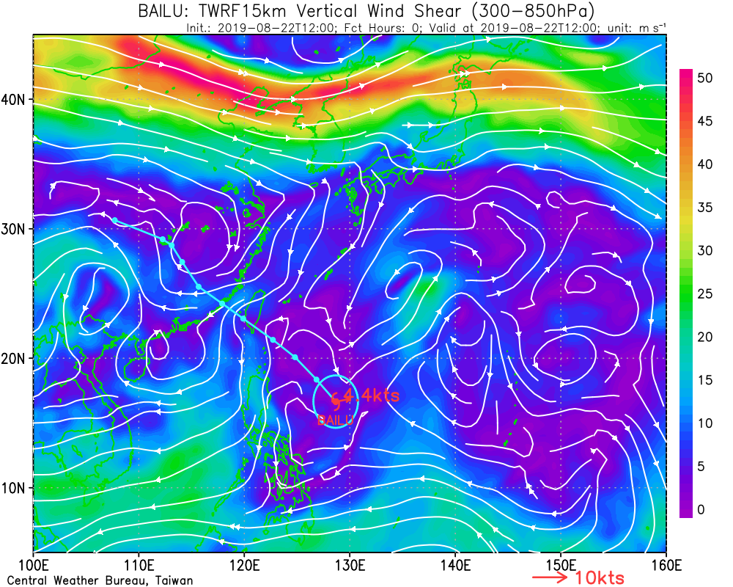
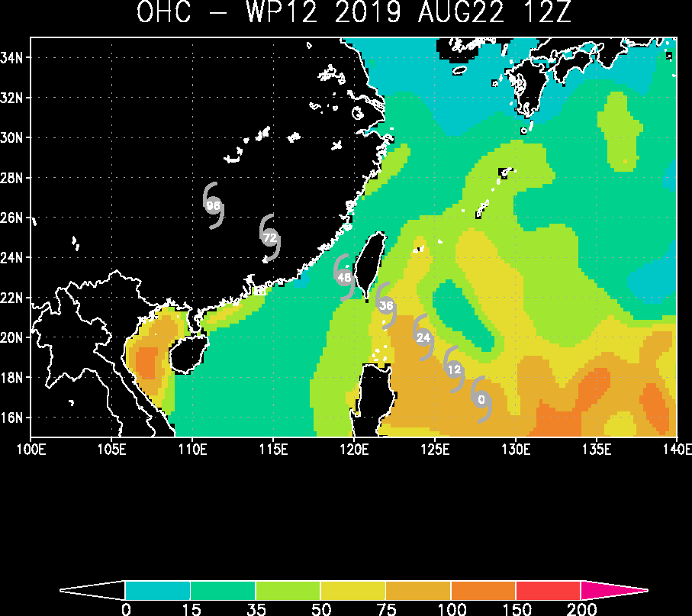
環境場分析：風切、海溫
垂直風切(22日20時)
海水熱焓量
颱風未來行經路徑之垂直風切較小，海水熱焓量條件良好，研判颱風強度有緩慢增強的趨勢，接近臺灣時以輕度颱風上限之機率較高。
Notes:
OK

Slide 6
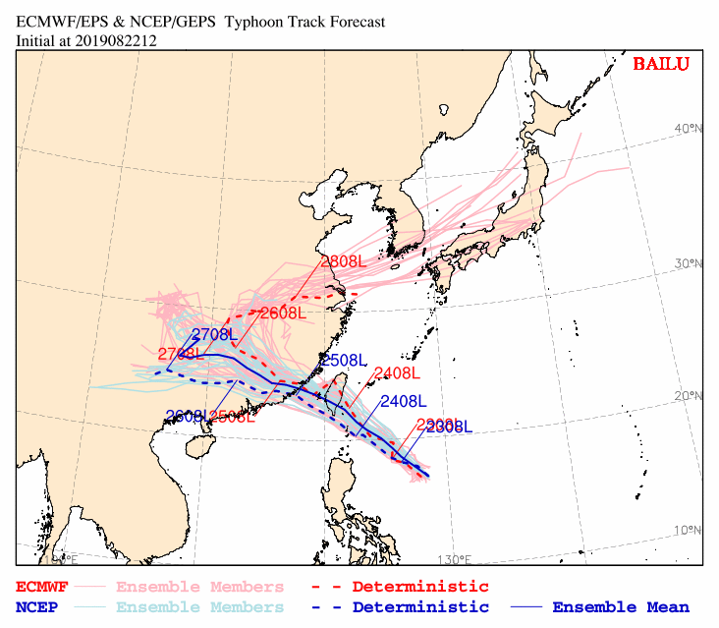
ECMWF/NCEP 系集預報
多數模式成員大多向西北往臺灣接近。

Slide 7
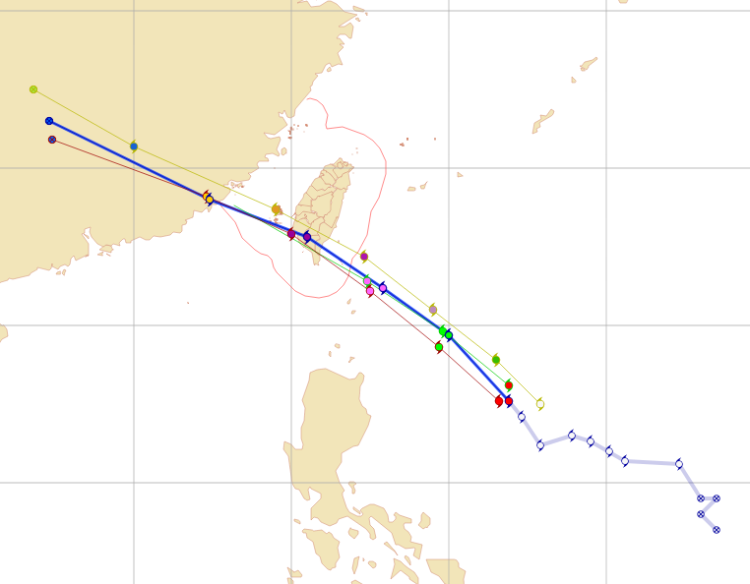
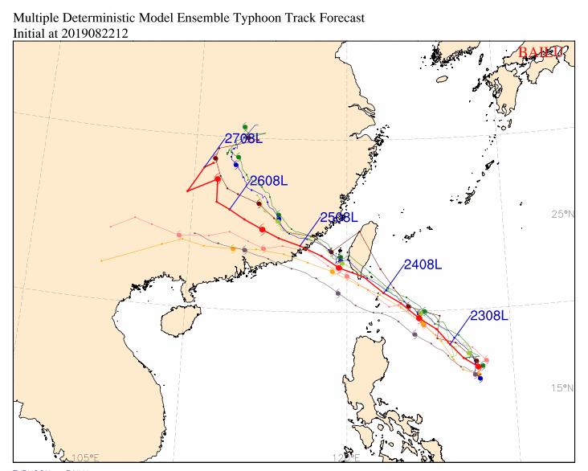
颱風預測路徑分析
各國主觀路徑 | 客觀模式路徑
美軍(23日2時)預報
氣象局(23日5時)預報
中國(23日5時)預報
日本(23日5時)預報
今(23)日受高壓導引向西北移近臺灣東南部近海及陸地。
各數值預報模式大致預測颱風將朝臺灣東南部近海接近，惟登陸或通過臺灣南方近海仍有變數。

Slide 8
2019第11號白鹿(BAILU)颱風路徑預測示意圖
重點時間估計：
23日14時30分：發布陸上警報
24日 4時：暴風圈進入近海
24日 7時：暴風圈進入陸地
23日14時
發布陸上警報
24日11時
23日5時
發布海上警報
24日7時
暴風圈進入陸地
23日11時
民國108年8月23日11時，輕度颱風白鹿 (編號第11 號，國際命名BAILU)，中心位置位於北緯 16.6 度、東經 125.7度，以每小時25公里，向西北進行。颱風中心氣壓 985 百帕，近中心最大風速每秒 25 公尺，瞬間之最大陣風每秒 33 公尺，七級風半徑 120 公里。
製作時間：108年8月23日12時，本資料視颱風路徑變化而有調整，實際發生時間以中央氣象局發布為準。

Slide 9
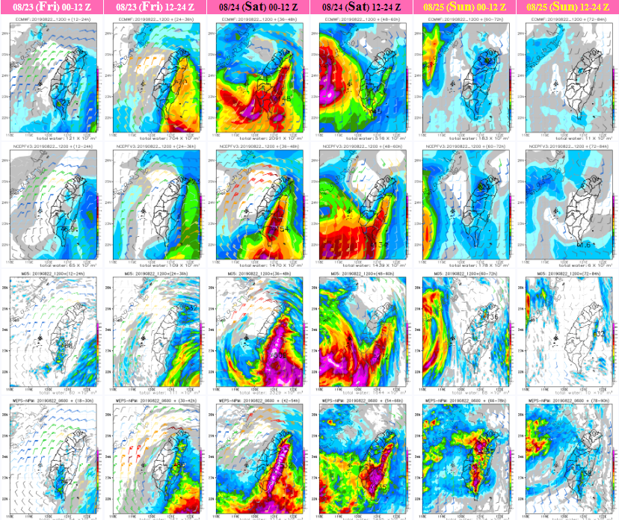
數值模式降雨趨勢及雨量預估
23日晚起至24日颱風環流影響，24日各地有陣雨或雷雨，尤其東半部及南部地區易有局部大雨或豪雨，25日南部地區仍有陣雨或雷雨，並有局部較大雨勢。
降雨變化趨勢
23日(週五)
白天
23日(週五)
夜間
24日(週六)
白天
24日(週六)
夜間
25日(週日)
白天
25日(週日)
夜間
風速變化趨勢
歐洲模式
美國全球模式
氣象局TWRF模式
氣象局系集模式

Slide 10
2019年第11號白鹿颱風總雨量初步預估
根據最新氣象資料，提供自8月23日至25日間各地雨量初步預估：
 | 平地 | 山區
北部 | 80 – 150 毫米 | 100 – 200 毫米
中部 | 80 – 150 毫米 | 150 – 250 毫米
南部 | 200 – 350 毫米 | 200 – 400 毫米
東北部 | 100 – 200 毫米 | 200 – 350 毫米
東部 | 300 – 500 毫米 | 300 – 500 毫米
東南部 | 400 – 600 毫米 | 400 – 600 毫米
註:依目前偏南的路徑預估，屏東為南部地區雨量受影響最明顯的縣市

Slide 11
結論
颱風向西北移動接近臺灣東南部近海。
通過東南部及南部陸地機率最高，惟受高壓及地形影響，預測路徑仍有變數；
預估強度將逐漸增強，半徑範圍亦有逐漸擴大的趨勢，以輕度颱風上限之強度影響臺灣的機率最高；
依最新預測路徑，預計於23日下午2:30發布海上陸上颱風警報。
颱風外圍環流將於23日晚起開始影響東半部地區，24日颱風對臺灣影響最顯著；25日上半天仍影響金門及澎湖。
24日各地有陣雨或雷雨，東半部及南部地區易有局部大雨或豪雨，尤其花、東及南部山區有局部大豪雨發生的機率；25日南部地區有陣雨或雷雨，中部及東半部地區有短暫陣雨或雷雨，並有局部較大雨勢發生的機率。

Slide 12
報 告 完 畢

